Slide 1
RabbitMQ

Slide 2
简介
RabbitMQ是一个开源的AMQP实现，服务器端用Erlang语言编写，支持多种客户端，如：Python、Ruby、.NET、Java、JMS、C、PHP、ActionScript、XMPP、STOMP等，支持AJAX。用于在分布式系统中存储转发消息，在易用性、扩展性、高可用性等方面表现不俗。
需要安装的软件地址：\\10.7.46.42\d$\學習文件分享區\RabbitMQ\SOTEWARE

Slide 3
协议
AMQP，即Advanced Message Queuing Protocol，高级消息队列协议，是应用层协议的一个开放标准，为面向消息的中间件设计。消息中间件主要用于组件之间的解耦，消息的发送者无需知道消息使用者的存在，反之亦然。 AMQP的主要特征是面向消息、队列、路由（包括点对点和发布/订阅）、可靠性、安全。

Slide 4
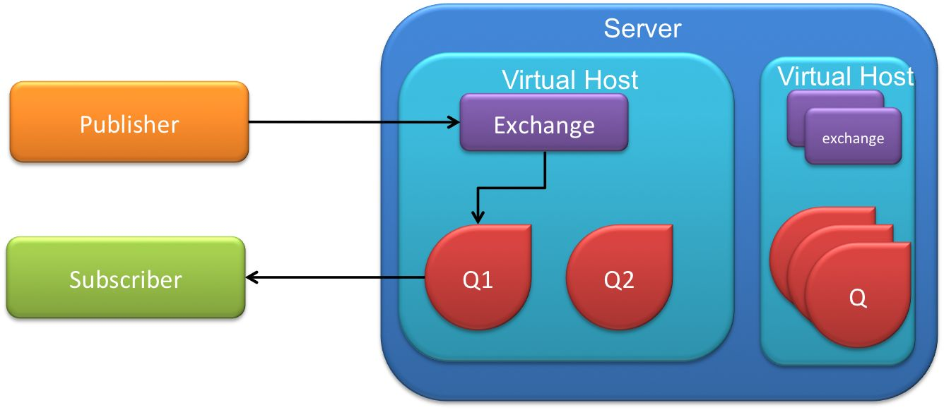
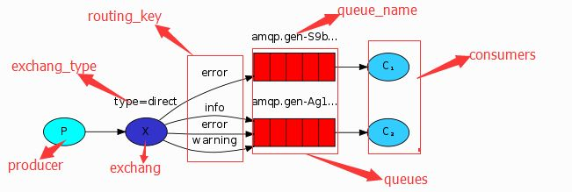
基本概念
Broker：代表的就是rabbitmq server
Exchange:交换机，决定了消息路由规则；
Queue:消息队列；
Channel:进行消息读写的通道；
Bind:绑定了Queue和Exchange，意即为符合什么样路由规则的消息，将会放置入哪一个消息队列；

Slide 5
使用过程
消息队列的使用过程大概如下：
（1）客户端连接到消息队列服务器，打开一个channel。
（2）客户端声明一个exchange，并设置相关属性。
（3）客户端声明一个queue，并设置相关属性。
（4）客户端使用routing key，在exchange和queue之间建立好绑定关系。
（5）客户端投递消息到exchange。

Slide 6
Exchange类型
exchange有几种类型
1、完全根据key进行投递的叫做Direct交换机，例如，绑定时设置了routing key为”abc”，那么客户端提交的消息，只有设置了key为”abc”的才会投递到队列。
2、对key进行模式匹配后进行投递的叫做Topic交换机，符号”#”匹配一个或多个词，符号”*”匹配正好一个词。例如”abc.#”匹配”abc.def.ghi”，”abc.*”只匹配”abc.def”。
3、还有一种不需要key的，叫做Fanout交换机，它采取广播模式，一个消息进来时，投递到与该交换机绑定的所有队列。
4、headers类型的Exchange不依赖于routing key与binding key的匹配规则来路由消息，而是根据发送的消息内容中的headers属性进行匹配。

Slide 7
持久化
RabbitMQ支持消息的持久化，为了数据安全考虑，我想大多数用户都会选择持久化。消息队列持久化包括3个部分： （1）exchange持久化，在声明时指定durable => 1 （2）queue持久化，在声明时指定durable => 1 （3）消息持久化，在投递时指定delivery_mode => 2（1是非持久化）

Slide 8
应用场景-名词解释
RabbitMQ是一个消息代理，从“生产者”接收消息并传递消息至“消费者”。
“生产者”也即message发送者以下简称P，相对应的“消费者”乃message接收者以下简称C，
message通过queue由P到C，多个P可向同一queue发送message，多个C可从同一个queue接收message。

Slide 9
真实环境可能遇到哪些问题
消费者服务器宕机了怎么办？
队列消息太多处理不过来，阻塞了怎么办？
内存泄露怎么办？
…….

Slide 10
资源与管理
官网 https://www.rabbitmq.com/
命令行
rabbitmqctl status ##查看服务状态
rabbitmqctl list_users ##查看用户列表
rabbitmq-plugins list ##查看插件列表
rabbitmqctl list_vhosts ##查看host列表
rabbitmq-plugins enable rabbitmq_management ##启用web管理
rabbitmqctl add_user mqadmin 123456 ##添加管理员用户
rabbitmqctl set_user_tags mqadmin administrator ##设置mqadmin这个用户为管理员角色
rabbitmqctl delete_user guest ##删除默认用户
rabbitmqctl list_queues ##查看queue列表

Slide 11
Jmeter压力测试

Slide 12
添加测试脚本
Demo

Slide 13
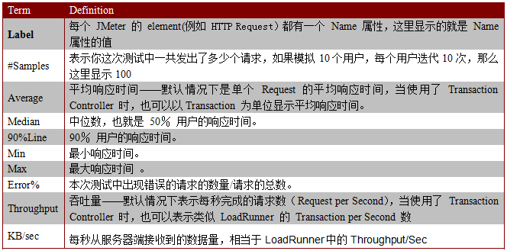
Jmeter名词解释

Slide 14
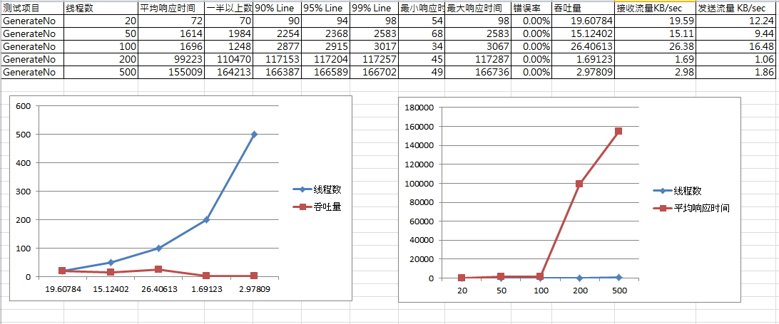
Jmeter整理测试报告

